Slide 1
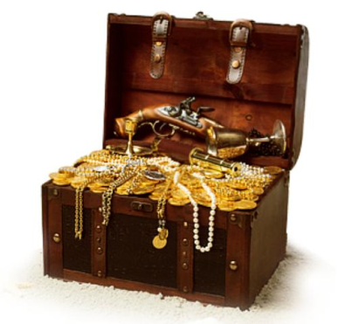
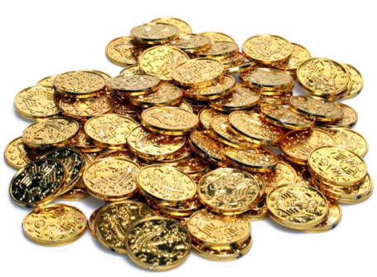
В ПОИСКАХ КЛАДА
ПРОДОЛЖИТЕЛЬНОСТЬ ИГРЫ НЕДЕЛЯ
С 19.01.15 ПО 24.01.15

Slide 2
ИГРАЕТ 2 КОМАНДЫ
ВАЖНО! ПРЕДОСТАВИТЬ В ШТАБ СПИСОК КОМАНДЫ В ПЕЧАТНОМ ВИДЕ
ПРЕДСТАВИТЬ ВИЗИТКУ КОМАНДЫ (ТВОРЧЕСКИЙ ПОДХОД)
ВЫБРАТЬ КАПИТАНА, ФОТОКОРРЕСПОНДЕНТА, РАЗВЕДЧИКОВ, СВЯЗИСТОВ, ШИФРОВАЛЬЩИКОВ, ТАЙНОГО АГЕНТА и т.д.
ВСЕ ЧЛЕНЫ КОМАНДЫ ПРИНИМАЮТ УЧАСТИЕ В ИГРЕ (ЕСЛИ ВЫБЫВАЕТ ХОТЬ ОДИН УЧАСТНИК, КОМАНДА ТЕРПИТ ЧАСТИЧНОЕ ПОРАЖЕНИЕ)

Slide 3
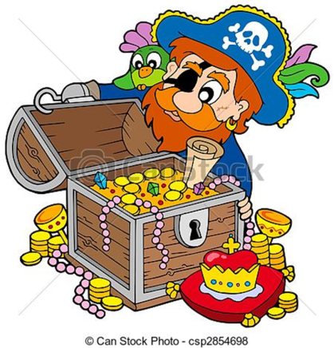
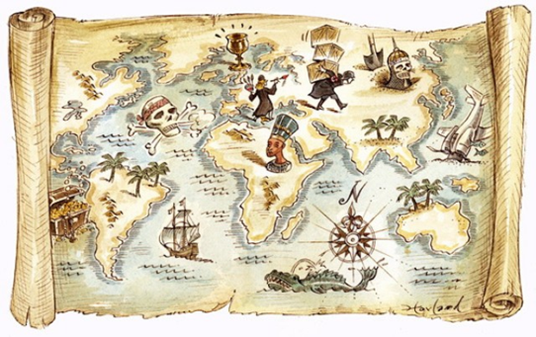
ЦЕЛЬ ИГРЫ
СОБРАТЬ КАРТУ СОКРОВИЩ
НАЙТИ КЛАД
ОДЕРЖАТЬ ПОБЕДУ В ИГРЕ

Slide 4
В ТЕЧЕНИЕ 5 ДНЕЙ СОБРАТЬ ИНФОРМАЦИЮ ЧЕРЕЗ НЕИЗВЕСТНЫХ РЕЗИДЕНТОВ
СОБЛЮДАТЬ КОНСПИРАЦИЮ В ТЕЧЕНИИ ВСЕЙ ИГРЫ
ПРЕДОСТАВИТЬ В ШТАБ БУТЫЛКИ И ПИСЬМА С СЕКРЕТНЫМ СОДЕРЖИМЫМ (ЭТУ РОЛЬ ВЫПОЛНЯЮТ СВЯЗИСТЫ)

Slide 5
ПО ВАШЕЙ ПРОСЬБЕ МОЖЕТ БЫТЬ ОРГАНИЗОВАНА ВСТРЕЧА СО ШТАБНЫМ
ДЛЯ ВСТРЕЧИ ТАЙНЫЙ АГЕНТ ПРОНИКАЕТ В ШТАБ И РАЗМЕЩАЕТ ИНФОРМАЦИЮ НА МАГНИТНОЙ ДОСКЕ В ПОТАЙНОЙ КОМНАТЕ
ЭТА ИНФОРМАЦИЯ ДОЛЖНА СОДЕРЖАТЬ НЕСЛОЖНЫЙ ШИФР И БЫТЬ В КОНВЕРТЕ (НАПРИМЕР, О ВСТРЕЧЕ СО ШТАБНЫМ НА НЕЙТРАЛЬНОЙ ТЕРРИТОРИИ В ПРЕДЕЛАХ ОУ ИЛИ БЕСЕДЕ)
ШТАБНОЙ ДАЁТ ВАМ ОТВЕТ ОПИРАЯСЬ НА ВАШ ШИФР И ВЫ РЕШАЕТЕ СВОИ ПРОБЛЕМЫ ИЛИ ВОПРОСЫ, КОТОРЫЕ У ВАС ВОЗНИКЛИ

Slide 6
ОБРАЩЕНИЕ К НЕИЗВЕСТНЫМ РЕЗИДЕНТАМ
НАЧИНАТЬ СВОЮ РЕЧЬ СО СЛОВ:
«УВАЖАЕМАЯ или УВАЖАЕМЫЙ,
Имя Отчество резидента
нет ли у Вас для нас послания?»
ЕСЛИ РЕЗЕДЕНТ ОТВЕЧАЕТ ЧТО ЕСТЬ,
ТО ВЫ СООБЩАЕТЕ ПАРОЛЬ И ВЫПОЛНЯЕТЕ ВСЁ,
ЧТОБЫ СЕКРЕТНАЯ ИНФОРМАЦИЯ
ДОСТАЛАСЬ ВАМ

Slide 7
СЕКРЕТНАЯ ИНФОРМАЦИЯ

Slide 8
По ШКОЛЕ бродит пират,
Глядит на восход, на закат,
Под каждую ПАРТУ глядит,
Одну только фразу твердит.
Он думает, глядя вокруг...
Не здесь ли запрятан сундук?

